Slide 1
TiDB项目
李晓桐
Notes:
TiDB是一种分布式数据库，它的数据以key-value对的形式存储
常见的数据库是关系数据库，TiDB则与之不同
Redis是一种典型的k-v数据库
K-v数据库的优点：冗余容错，高可靠性，分布式，数据一致性
也有关系型分布式数据库——阿里POLARDB

Slide 2
问题提出
为什么需要分布式数据库：
数据安全
分布式数据库产生会引发哪些问题：
数据一致性
当数据操作指令到来时，如何进行协调不同副本之间的关系
Notes:
首先在讨论TiDB之前我们应该考虑2个问题：
数据安全性：淘宝购物车中商品丢失
数据一致性：淘宝购物车里东西异常

Slide 3
目录
TiDB整体构架
TiDB如何存储数据
TiDB映射关系
PD调度
Notes:
首先在讨论TiDB之前我们应该考虑2个问题：
数据安全性：淘宝购物车中商品丢失
数据一致性：淘宝购物车里东西异常

Slide 4
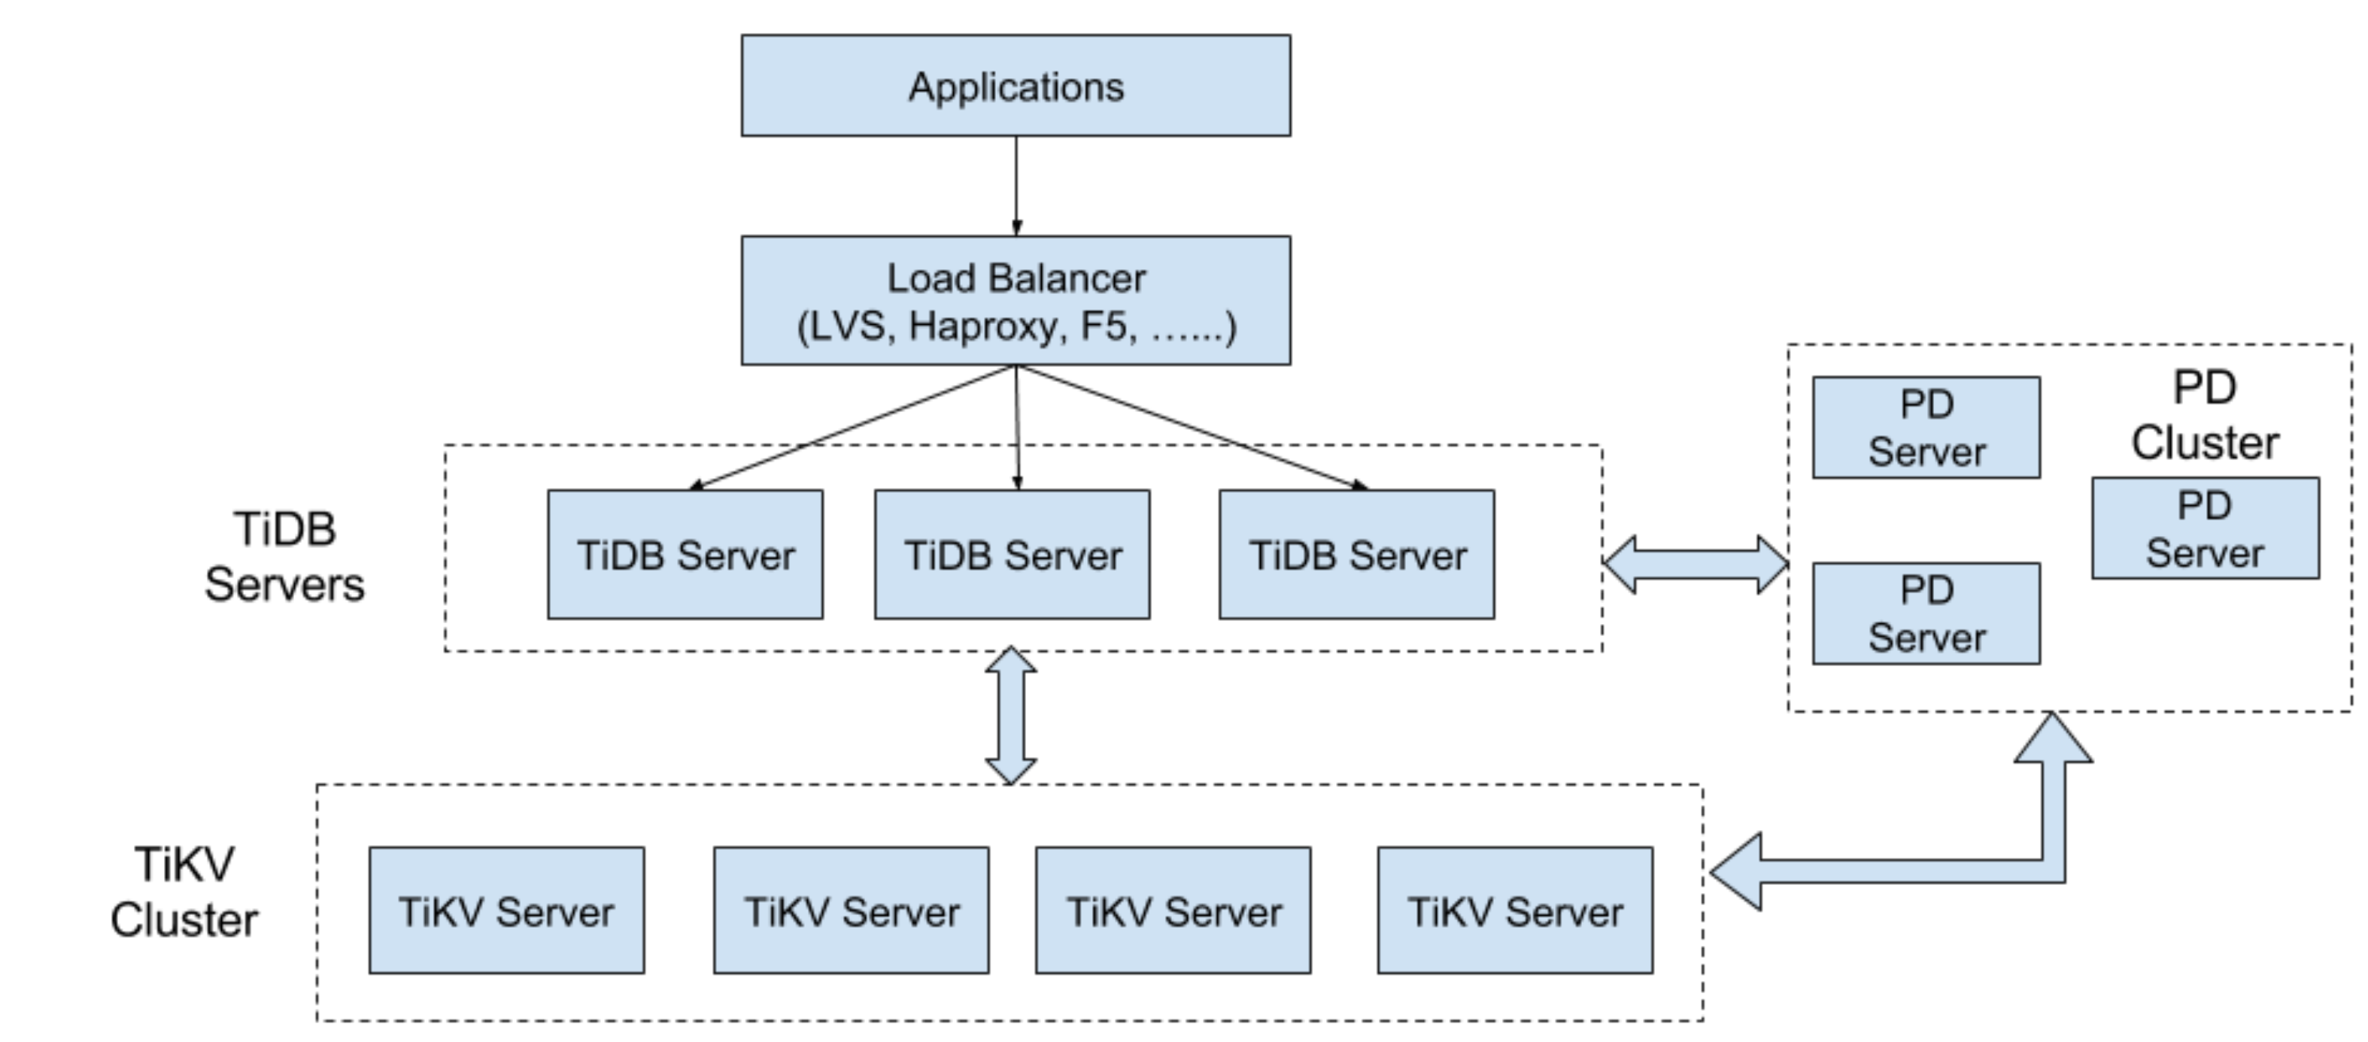
TiDB数据库——整体构架
From: https://pingcap.com/blog-cn/tidb-internal-2/
Notes:
LVS等是负载均衡集群
负载均衡（Load Balance，简称LB）是一种服务器或网络设备的集群技术。负载均衡将特定的业务（网络服务、网络流量等）分担给多个服务器或网络设备，从而提高了业 务处理能力，保证了业务的高可用性。

Slide 5
TiDB数据库——整体构架
一个数据操作
逻辑结构
关系模型：这个模型下的数据按照SQL的语句进行操作
映射为 K-V存储结构
映射为对应的对 K-V 存储结构的操作
物理结构
K-V 存储数据
结果输出

Slide 6
TiDB数据库——整体构架
一个数据操作
关系模型：这个模型下的数据按照SQL的语句进行操作
映射为 K-V存储结构
K-V 存储数据
PD
结果输出
Notes:
PD 保存着整个集群 TiKV 的元信息，负责给 client 提供路由功能。作为中心总控节点，PD 通过集成 etcd ，自动的支持 auto failover，无需担心单点故障问题。同时，PD 也通过 etcd 的 raft，保证了数据的强一致性，不用担心数据丢失的问题。
Etcd也是一种分布式k-v数据库

Slide 7
目录
TiDB整体构架
TiDB如何存储数据
TiDB映射关系
PD调度
Notes:
首先在讨论TiDB之前我们应该考虑2个问题：
数据安全性：淘宝购物车中商品丢失
数据一致性：淘宝购物车里东西异常

Slide 8
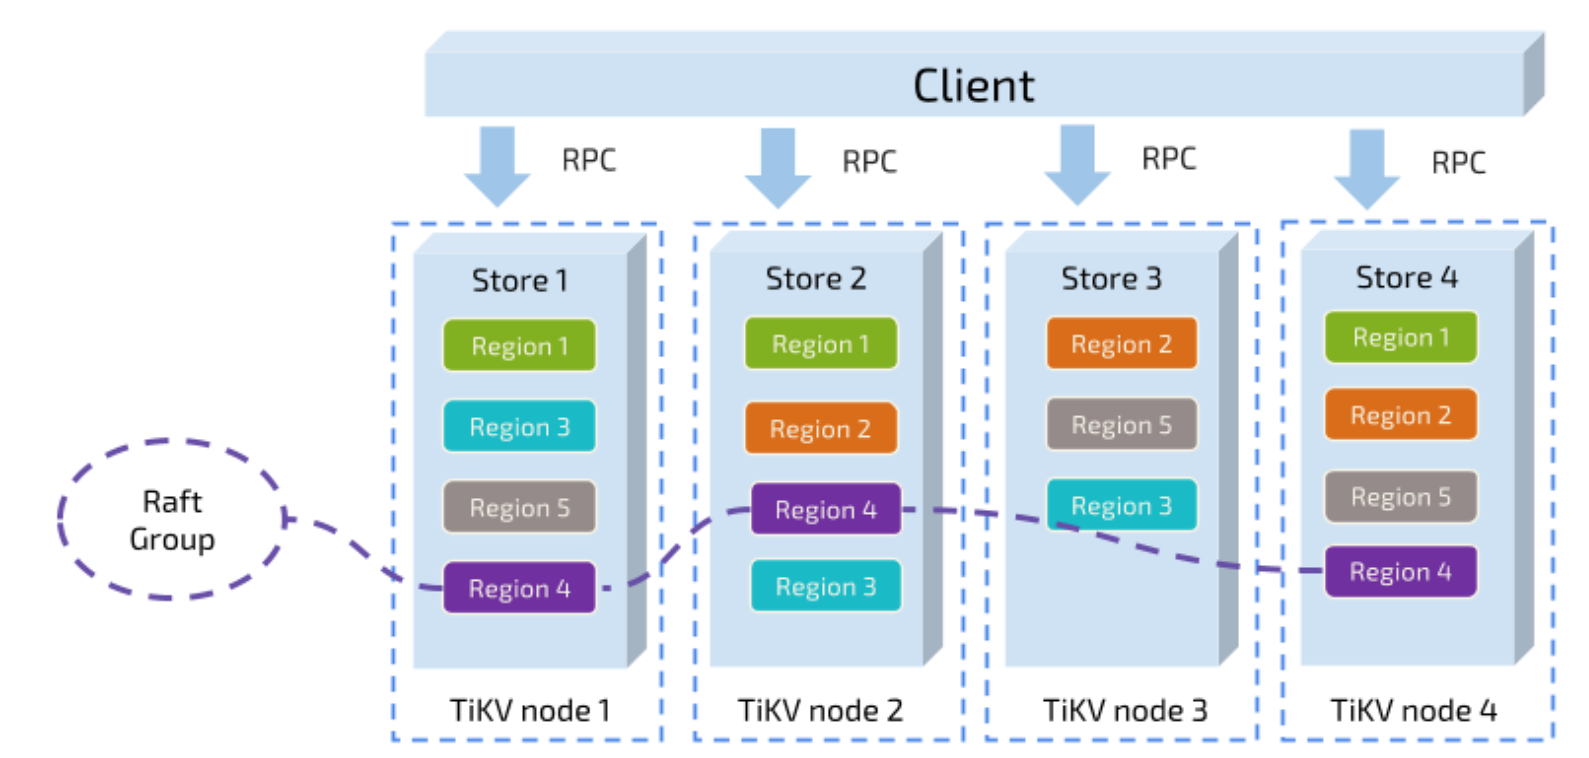
TiDB数据库——如何存储数据
From:https://pingcap.com/blog-cn/tidb-internal-1/
Notes:
一个服务器（物理机）中储存多个TiKV节点，一个TiKV节点储存多个region,每个region都是一个key-value pair 组成的大表
8

Slide 9
TiDB数据库——如何存储数据
服务器
Key 1
Value 1
TiKV 1
Region 1
Key 2
Value 2
TiKV 2
Region 2
Key 3
Value 3
TiKV 3
…
…
…
……
TiKV 1放大
Region 放大
Notes:
一个服务器（物理机）中储存多个TiKV节点，一个TiKV节点储存多个region,每个region都是一个key-value pair 组成的大表
9

Slide 10
目录
TiDB整体构架
TiDB如何存储数据
TiDB映射关系
PD调度
Notes:
首先在讨论TiDB之前我们应该考虑2个问题：
数据安全性：淘宝购物车中商品丢失
数据一致性：淘宝购物车里东西异常

Slide 11
TiDB数据库——映射关系
行数据的映射
ID
姓名
购物金额
Key
Value
001 | 王二 | 200
002 | 张三 | 300
003 | 李四 | 400
004 | 小明 | 500
005 | 小红 | 600
006 | 李华 | 700
007 | 韩梅梅 | 800
001 | [王二，200]
002 | [张三，300]
003 | [李四，400]
004 | [小明，500]
005 | [小红，600]
006 | [李华，700]
007 | [韩梅梅，800]

Slide 12
TiDB数据库——映射关系
Unique index数据的映射
ID
姓名
购物金额
Key
Value
001 | 王二 | 200
002 | 张三 | 300
003 | 李四 | 400
004 | 小明 | 500
005 | 小红 | 600
006 | 李华 | 700
007 | 韩梅梅 | 800
200 | 001
300 | 002
400 | 003
500 | 004
600 | 005
700 | 006
800 | 007
Notes:
改这页ppt,更详细地看第2个博客

Slide 13
TiDB数据库——映射关系
非Unique index数据的映射
ID
姓名
购物金额
Key
Value
001 | 王二 | 200
002 | 张三 | 200
003 | 李四 | 400
004 | 小明 | 400
005 | 小红 | 600
006 | 李华 | 700
007 | 韩梅梅 | 800
200 | null
400 | null
500 | 004
600 | 005
700 | 006
800 | 007
Notes:
改这页ppt,更详细地看第2个博客

Slide 14
目录
TiDB整体构架
TiDB如何存储数据
TiDB映射关系
PD调度
Notes:
首先在讨论TiDB之前我们应该考虑2个问题：
数据安全性：淘宝购物车中商品丢失
数据一致性：淘宝购物车里东西异常

Slide 15
TiDB数据库——PD调度
TiKV1
TiKV2
PD
TiKV3

Slide 16
TiDB数据库——PD调度
Region 1
Region 1
加入数据 a
Region 1
Region 1
Region 1
TiKV1
TiKV2
Region 2
Region 1
Region 2
Region 3
PD
Region 3
TiKV3
Region 1
Region 2
Region 3
Notes:
PD采用了raft策略，这里涉及到3个主体：raft group,leader,follower

Slide 17
TiDB数据库——PD调度
Region 1
Region 1
加入数据 a
Region 1
Raft Group 1
Leader
Region 1
Region 1
TiKV1
TiKV2
Region 2
Region 1
Region 2
Raft Group 1
Follower 1
Region 3
PD
Region 3
TiKV3
Raft Group 1
Follower 2
Region 1
Region 2
Region 3

Slide 18
TiDB数据库——PD调度
Raft Group 1
Follower 1
添加数据a
client
Raft Group 1
Leader
Raft Group 1
Follower 2

Slide 19
TiDB数据库——PD调度
Raft Group 1
Follower 1
添加数据a
client
Raft Group 1
Leader
依照raft策略进行数据备份
Raft Group 1
Follower 2

Slide 20
TiDB数据库——PD调度
Raft Group 1
Follower 1 a
添加数据a
client
Raft Group 1
Leader a
Raft Group 1
Follower 2 a

Slide 21
TiDB数据库——PD调度
Region 1
向Raft Group 1加入数据 a
Region 1
Region 1
Raft Group 1
Leader
a
Region 1
Region 1
TiKV1
TiKV2
Region 2
Region 1
Region 2
a
Raft Group 1
Follower 1
Region 3
PD
Region 3
TiKV3
Region 1
Region 2
Region 3
a
Raft Group 1
Follower 2

Slide 22
TiDB数据库——PD调度
TiKV1
TiKV2
PD
TiKV 定期会对PD汇报情况：
- 总磁盘容量
- 可用磁盘容量
- 承载的Region数量
...
TiKV3

Slide 23
TiDB数据库——PD调度
Region 1
Raft Group 2
Leader
Region 1
加入数据 a
Region 1
Raft Group 1
Leader
Region 1
Region 1
TiKV1
TiKV2
Region 2
Region 1
Raft Group 2
Follower 2
Region 2
Raft Group 1
Follower 1
Raft Group 3
Follower 2
Region 3
PD
Region 3
Raft Group 2
Follower 1
TiKV 定期会对PD汇报情况：
- 总磁盘容量
- 可用磁盘容量
- 承载的Region数量
...
Leader 定期对PD汇报情况：
- Leader 的位置
- Followers 的位置
-掉线 Replica 的个数
-数据写入/读取的速度
TiKV3
Region 1
Region 2
Region 3
Raft Group 1
Follower 2
Raft Group 3
Leader
Raft Group 3
Follower 1

Slide 24
Reference
[1]三篇文章了解 TiDB 技术内幕 - 说存储:https://pingcap.com/blog-cn/tidb-internal-1/
[2]三篇文章了解 TiDB 技术内幕 - 说计算:https://pingcap.com/blog-cn/tidb-internal-2/
[3]三篇文章了解 TiDB 技术内幕 - 谈调度:https://pingcap.com/blog-cn/tidb-internal-3/
[4]负载均衡原理与技术实现:https://www.cnblogs.com/CasonChan/p/4837227.html
[5]阿里云数据库：https://www.aliyun.com/product/polardb?utm_content=se_1000802350
[6]etcd简介与使用:https://segmentfault.com/a/1190000014045625
[7]key-value数据库优点:https://blog.csdn.net/qq892618896/article/details/51209933

Slide 25
PD功能与核心代码实现

Slide 26
PD的功能——总述
PD是 TiDB 里面全局中心总控节点，它负责整个集群的调度，负责全局 ID 的生成，以及全局时间戳 TSO 的生成等。PD 还保存着整个集群 TiKV 的元信息，负责给 client 提供路由功能。
作为中心总控节点，PD 通过集成 etcd ，自动的支持 auto failover，无需担心单点故障问题。同时，PD 也通过 etcd 的 raft，保证了数据的强一致性，不用担心数据丢失的问题。

Slide 27
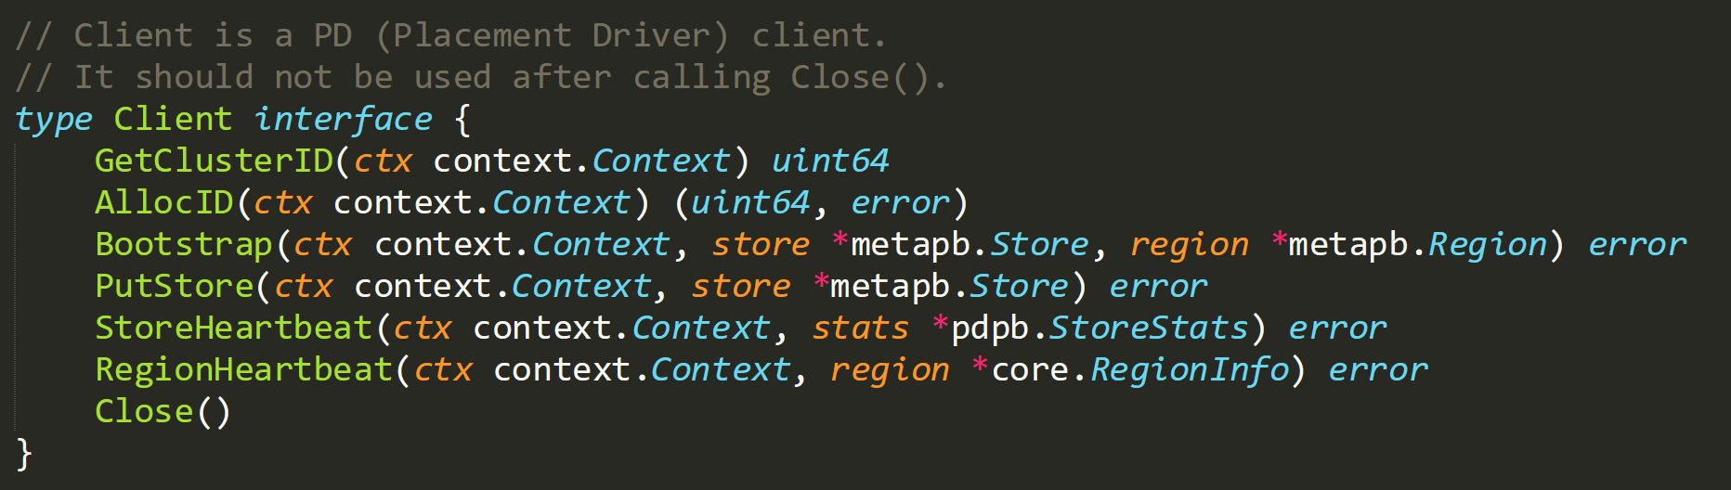
PD的功能——心跳
PD通过心跳向TiKV和raft-group传递指令
From: pd\pkg\faketikv\client.go

Slide 28
PD的功能——路由
假设client要向键值为key的存储位置存入值a,那么会发生以下这些情况：
1.Client先从PD获取key属于哪个region,PD将这个region的元信息返回
2.Client将返回的结果存入cache，下回就不用PD再返回结果了
3.当发生leader转移的情况，Tikv会返回Notleader错误，并返回新的新的 leader 的地址，client 在 cache 里面更新，并重新向新的 leader 发送请求
4.也可能发生region分裂的情况，这时候这个key可能已经转移到一个新的region上面client收到Stalecommand错误，回到1状态，client从PD获取region

Slide 29
PD的功能——路由
Region 1
Region 2
TiKV 1
最简单的情况：client的cache中有记录
向key 1插入value 1
Region 3
Region 1
Client
PD
TiKV 2
Region 2
Key 1
Tikv 1 region 2
Region 3
Key 2
Tikv 2 region 3
cache
Key 3
Tikv 2 region 2
Region 1
Key 4
Tikv 1 region 2
TiKV 3
Region 2
Region 3

Slide 30
PD的功能——路由
Region 1
Region 2
TiKV 1
最简单的情况：client的cache中有记录
向key 1插入value 1
Region 3
Region 1
Client
PD
TiKV 2
Region 2
Key 1
Tikv 1 region 2
Region 3
Key 2
Tikv 2 region 3
cache
Key 3
Tikv 2 region 2
Region 1
Key 4
Tikv 1 region 2
TiKV 3
Region 2
Region 3

Slide 31
PD的功能——路由
Region 1
Region 2
TiKV 1
Cache中没有记录则从PD获取
向key 5插入value 5
Region 3
Region 1
Client
PD
TiKV 2
Region 2
Key 1
Tikv 1 region 2
Region 3
Tikv 1:剩余空间1G
Key 2
Tikv 1 region 2
T1R2:key1~key100
Key 3
Tikv 1 region 2
Region 1
Leader:T1R2 T2R2 T3R3
Key 4
Tikv 1 region 2
TiKV 3
Followers:…
Region 2
Region 3

Slide 32
PD的功能——路由
Region 1
Region 2
TiKV 1
Cache中没有记录则从PD获取
向key 5插入value 5
Region 3
Region 1
Client
PD
TiKV 2
Region 2
Key 1
Tikv 1 region 2
Region 3
Tikv 1:剩余空间1G
Key 2
Tikv 1 region 2
T1R2:key1~key100
Key 3
Tikv 1 region 2
Region 1
Leader:T1R2 T2R2 T3R3
Key 4
Tikv 1 region 2
TiKV 3
Followers:…
Region 2
Region 3

Slide 33
PD的功能——路由
Region 1
Region 2
TiKV 1
Leader转移
向key 10插入value 10
Region 3
Region 1
Client
PD
TiKV 2
Region 2
Key 10
Tikv 1 region 2
Region 3
Tikv 1:剩余空间1G
Key 2
Tikv 1 region 2
T1R1: key1~key100
Key 3
Tikv 1 region 2
Region 1
Leader:T1R1 T2R2 T3R3
Key 4
Tikv 1 region 2
TiKV 3
Followers:…
Region 2
Region 3

Slide 34
PD的功能——路由
Region 1
Region 2
TiKV 1
Leader转移
向key 10插入value 10
Region 3
Region 1
Client
PD
TiKV 2
Region 2
Key 10
Tikv 1 region 2
Region 3
Tikv 1:剩余空间1G
Key 2
Tikv 1 region 2
T1R1: key1~key100
Key 3
Tikv 1 region 2
Region 1
Leader:T1R1 T2R2 T3R3
Key 4
Tikv 1 region 2
TiKV 3
Followers:…
Region 2
Region 3

Slide 35
PD的功能——路由
Region 1
Region 2
TiKV 1
Leader转移
notLeader Error
Newleader in T1R1
向key 10插入value 10
Region 3
Region 1
Client
PD
TiKV 2
Region 2
Key 10
Tikv 1 region 2
Region 3
Tikv 1:剩余空间1G
Key 2
Tikv 1 region 2
T1R1: key1~key100
Key 3
Tikv 1 region 2
Region 1
Leader:T1R1 T2R2 T3R3
Key 4
Tikv 1 region 2
TiKV 3
Followers:…
Region 2
Region 3

Slide 36
PD的功能——路由
Region 1
Region 2
TiKV 1
Leader转移
找到新的leader并且更新cache
向key 10插入value 10
Region 3
Region 1
Client
PD
TiKV 2
Region 2
Key 10
Tikv 1 region 1
Region 3
Tikv 1:剩余空间1G
Key 2
Tikv 1 region 2
T1R1: key1~key100
Key 3
Tikv 1 region 2
Region 1
Leader:T1R1 T2R2 T3R3
Key 4
Tikv 1 region 2
TiKV 3
Followers:…
Region 2
Region 3

Slide 37
PD的功能——路由
Region 1
Region 2
TiKV 1
其他情况
发现没有key为100的存储单元
向key 100插入value 100
Region 3
Region 1
Client
PD
TiKV 2
Region 2
Region 3
Region 1
TiKV 3
Region 2
Region 3

Slide 38
PD的功能——路由
Region 1
Region 2
TiKV 1
Stale command Error
其他情况
向key 100插入value 100
Region 3
Region 1
Client
PD
TiKV 2
Region 2
Region 3
Region 1
TiKV 3
Region 2
Region 3

Slide 39
PD的功能——路由
Region 1
Region 2
TiKV 1
其他情况
向key 100插入value 100
Region 3
Region 1
Client
PD
TiKV 2
Region 2
Region 3
Region 1
TiKV 3
Region 2
Region 3

Slide 40
PD的功能——路由
Region 1
Region 2
TiKV 1
其他情况
向key 100插入value 100
Region 3
Region 1
Client
PD
TiKV 2
Region 2
Region 3
Region 1
TiKV 3
Region 2
Region 3

Slide 41
PD的功能——总结
接收Tikv和leader的信息
生成全局TSO和全局ID
给client提供路由
通过心跳给TiKV和leader传递指令

Slide 42
PD的代码实现
PD对于系统的调度实现的关键：
Scheduler: PD实现调度的接口
Operator: 由Scheduler产生的具体操作，其操作对象为 物理存储结构的基本单位region
Selector/filter:产生调度的对象
Controller:控制调度的速度，以保证系统可以性能最佳
Coordinator:管理scheduler和controller

Slide 43
PD的代码实现
Selecter/filter

Slide 44
Reference
[1]三篇文章了解 TiDB 技术内幕 - 说存储:https://pingcap.com/blog-cn/tidb-internal-1/
[2]三篇文章了解 TiDB 技术内幕 - 说计算:https://pingcap.com/blog-cn/tidb-internal-2/
[3]三篇文章了解 TiDB 技术内幕 - 谈调度:https://pingcap.com/blog-cn/tidb-internal-3/
[4]负载均衡原理与技术实现:https://www.cnblogs.com/CasonChan/p/4837227.html
[5]阿里云数据库：https://www.aliyun.com/product/polardb?utm_content=se_1000802350
[6]etcd简介与使用:https://segmentfault.com/a/1190000014045625
[7]key-value数据库优点:https://blog.csdn.net/qq892618896/article/details/51209933

